Slide 1
Tavolo CTSSM per la creazione di una Rete Metropolitana Malattie Rare (RMMR)
Stato di avanzamento dei lavori
Dott. Luca Sangiorgi
Bologna, 15/12/22

Slide 2
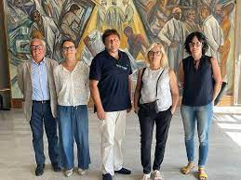
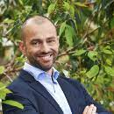
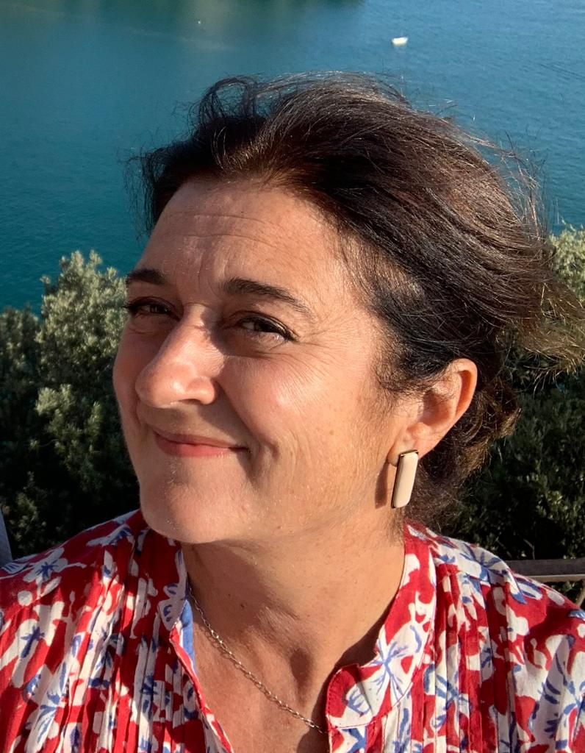
Nominato in riunione CTSSM del 22 Settembre 2022
Componenti:
dott.ssa Pamela Magini IRCCS S.Orsola
dott.ssa Mascia Bertocchi AUSL Bologna
dott.ssa Annalisa Scopinaro UNIAMO
prof. Guido Cocchi CTSSM Bologna
prof. Francesco Paolucci UniBo
dott. Luca Sangiorgi IOR
Project Manager:
Dott.ssa Margherita Casarini IOR

Slide 3



Attività svolte
Dalla sua creazione il tavolo CTSSM RMMR ha:
effettuato 3 incontri (1 in presenza e 2 virtuali);
effettuato un censimento delle Strutture che trattano individui affetti da malattie rare nei 4 ospedali metropolitani;
definito un elenco che identifica per ora 41 strutture (inclusi Professionisti).

Slide 4



Attività future
Creazione di 3 percorsi, identificando una patologia di interesse per ognuno degli ospedali:
test-bed in vista della creazione della rete allargata;
testare la possibilità di offrire prestazioni integrate.
Alla definizione di questi percorsi sarà associato uno studio di health-economics sui costi-benefici

Slide 5

Time Line future attività
Creazione di 3 percorsi, identificando una patologia di interesse per ognuno degli ospedali:
definire percorsi entro fine Gennaio 2023;
terminare studi pilota entro Luglio 2023;
analizzare i risultati e presentarli al tavolo CTSSM nella seduta di Settembre 2023;
presentazione di quanto appena esposto in un evento da tenersi durante la Settimana delle Malattie Rare (fine Febbraio 2023)

